Slide 1
Мини-CNC Плоттер
Проект в рамках курса 'Практикум цифрового производства'
В.М. Бунаев Б01-301 Е. А. Гребнев Б01-302 МФТИ-2025

Slide 2
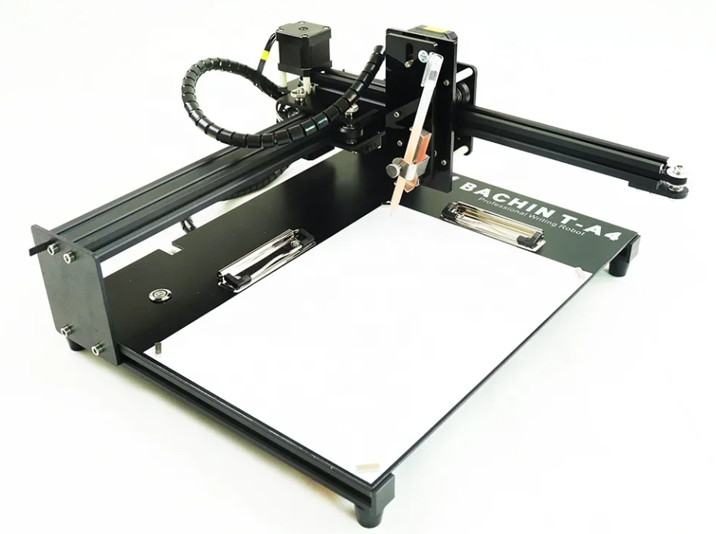
Идея проекта
Цель:
Создание компактного и недорогого ЧПУ-плоттера.
Задачи:
- Разработка конструкции
- Сборка механики
- Программирование
- Тестирование

Slide 3
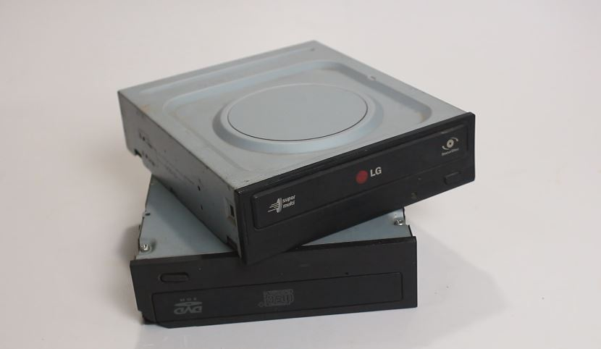
Используемые компоненты
Аппаратная часть:
- Arduino Uno
- 2x шаговых двигателя 28BYJ-48 + ULN2003
- Серво SG90
- Направляющие от DVD-приводов
- Каркас из фанеры
ПО:
- Arduino IDE
- G-code sender
- Inkscape

Slide 4
Механическая сборка
- Каркас собран из деталей от DVD-приводов, гаек и болтов
- Движение по X и Y осям от шаговых моторов DVD
- Особенности: компактность, доступность, низкая стоимость

Slide 5
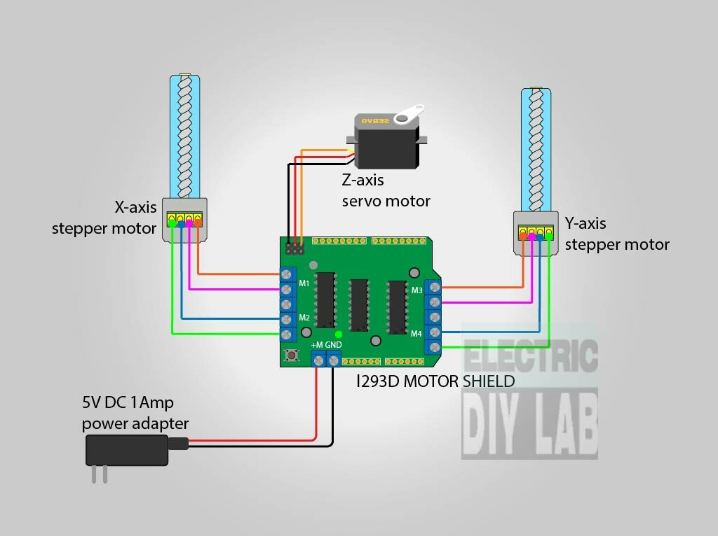
Электроника и подключение
- Подключение двигателей через ULN2003 к Arduino
- Серво напрямую к Arduino
- Питание 5В
- Arduino управляет двигателями по G-code-командам

Slide 6
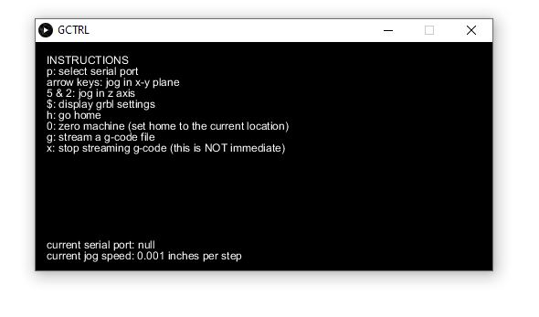
Программная часть
- Прошивка Arduino: управление моторами и серво
- G-code генерация в Inkscape
- Отправка через Processing/CNC sender

Slide 7
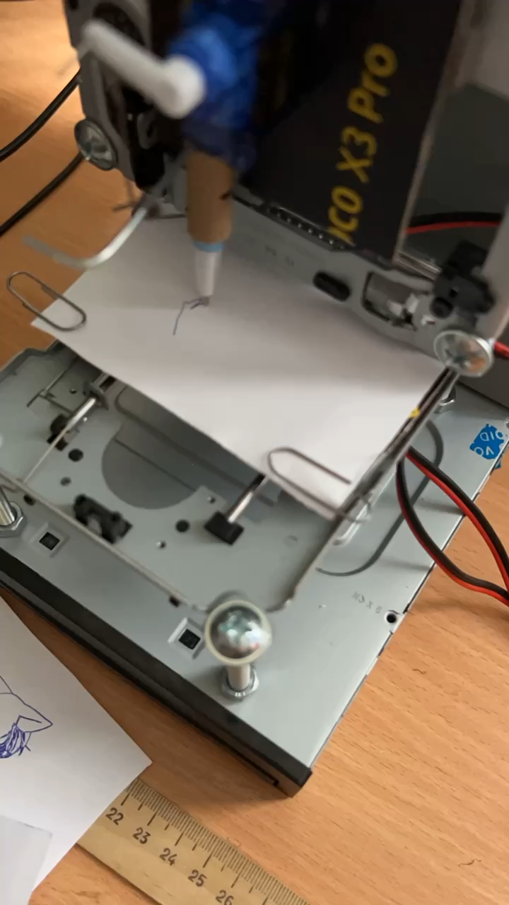
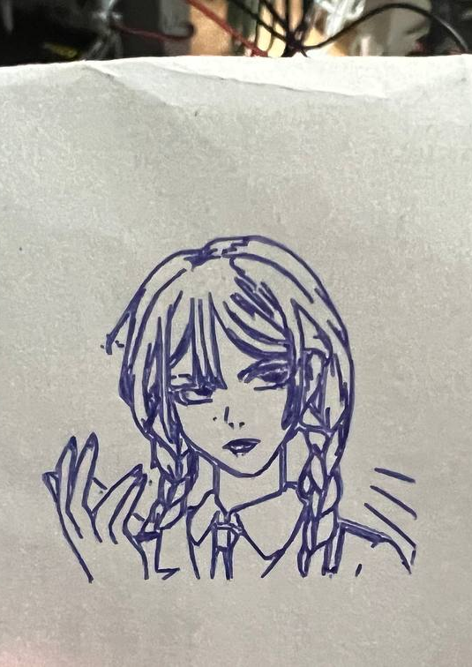
Тестирование и примеры работы
- Проверка перемещений по осям
- Управление подъемом пера
- Тестирование парсингом G-code

Slide 8
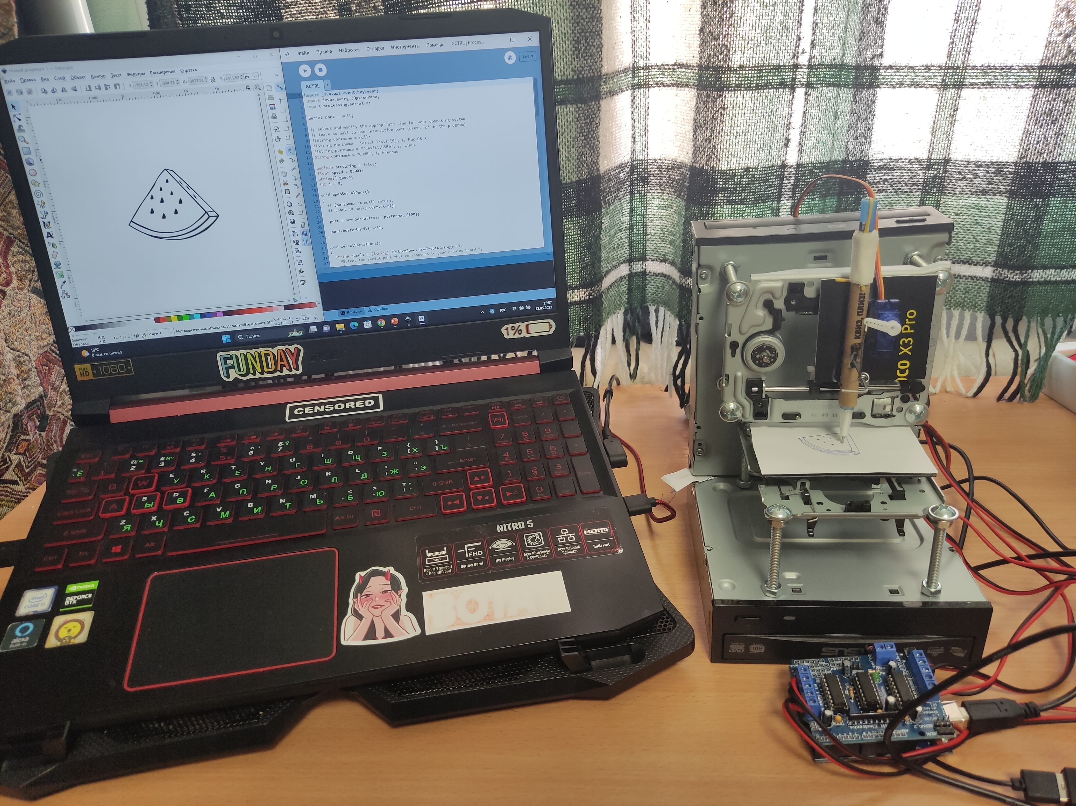
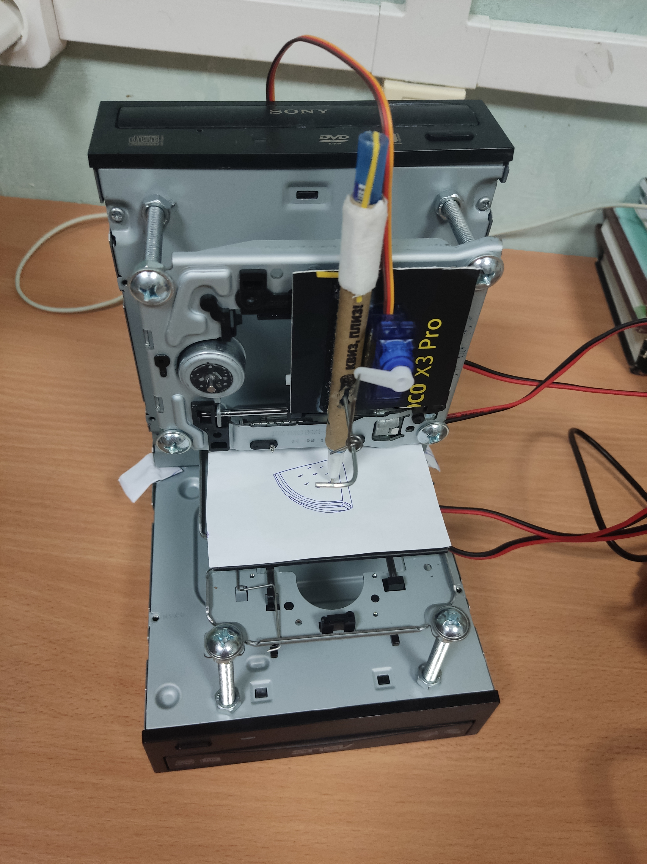
Выводы
- Создан "рабочий" мини-CNC плоттер
- Использованы дешёвые и переработанные материалы
- Получены практические навыки по механике, электронике и G-code

